Slide 1
Grafische Synthese

Slide 2
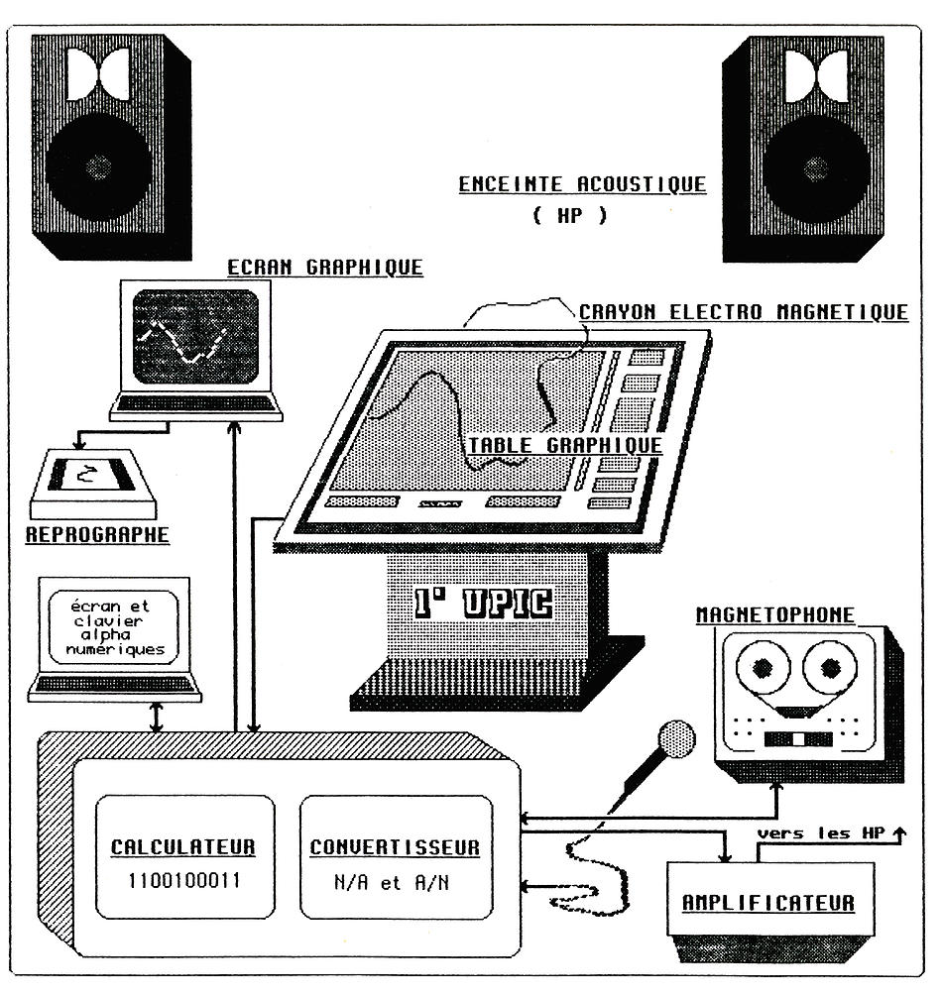
Grafische Synthese
NRT UPIC (1977)

Slide 3
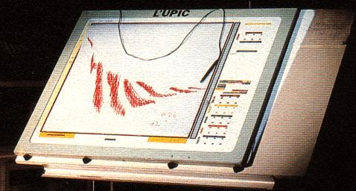
Grafische Synthese
UPIC

Slide 4
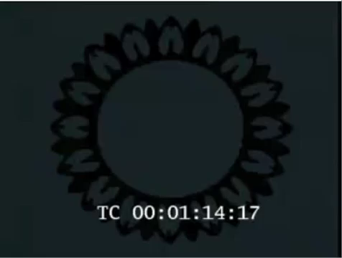
Grafische Synthese
UPIC

Slide 5
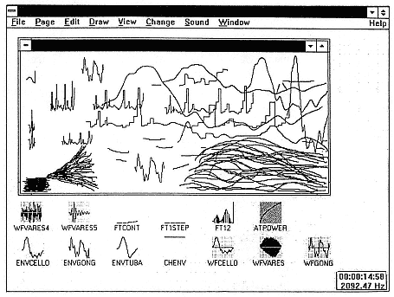
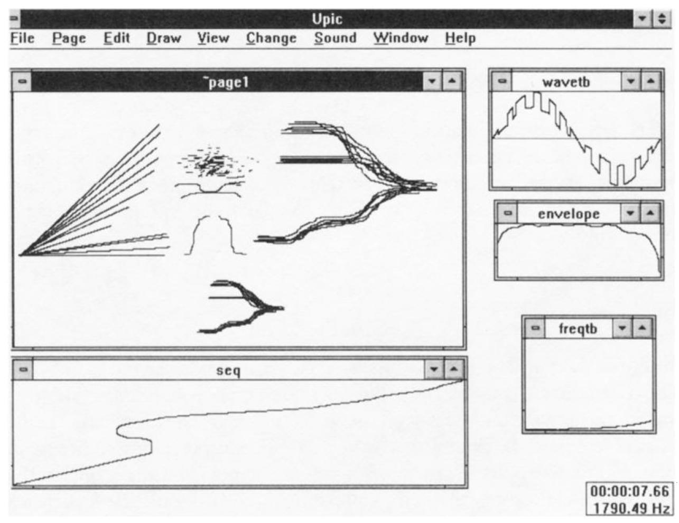
Grafische Synthese
Realtime UPIC (1992)

Slide 6
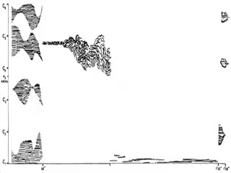
Grafische Synthese
Iannis Xenakis, Mycenae Alpha (1978)
IanniX

Slide 7

Grafische Synthese
George Hatzimichelakis, gift
HighC

Slide 8
Grafische Synthese
Vasiliki Krimitza, mhxanh (2010)
SPEAR

Slide 9
Grafische Synthese
Gerard Grisey, Vortex Temporum (1994-96)

Slide 10
Grafische Synthese
Gerard Grisey, Vortex Temporum (1994-96)

Slide 11
Grafische Synthese
Gerard Grisey, Vortex Temporum (1994-96)
Makrothythmik

Slide 12
Grafische Synthese
Gerard Grisey, Vortex Temporum 1 (1994-96)
3. Teil, Piano Solo: Material, Verdichtung

Slide 13

Grafische Synthese
Gerard Grisey, Vortex Temporum 1 (1994-96)
3. Teil, Piano Solo

